Slide 1
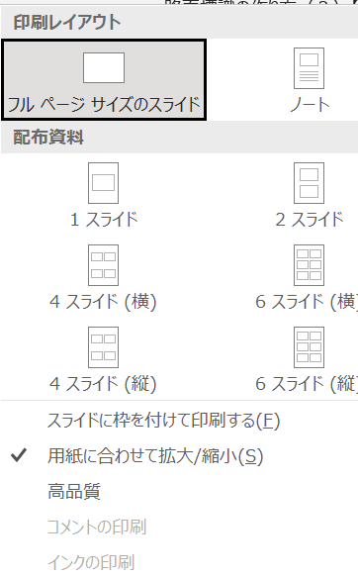
５．ダウンロード用データーの紹介
＜注意＞
① 実寸の大きさで印刷してください
※必ず✅ボックスを外してください
② 普通紙にカラー印刷してください
③ サンドペーパーの＃により、グレー色を変更ください
Notes:
それでは、最後にダウンロードデータの紹介をします。
実寸の大きさで印刷して、レイアウトへの設置確認用として利用ください
また、概要欄にダウンロード用のリンクを貼り付けていますのでクリックだけで
ダウンロードができるようにしています。

Slide 2
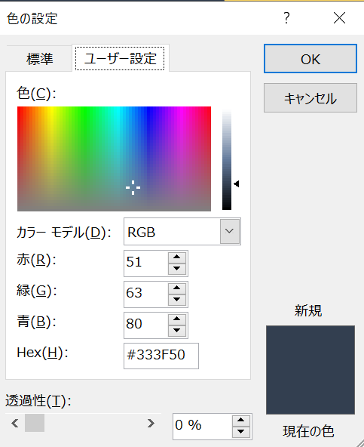
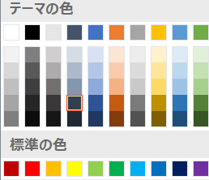
路面標示 印刷用データ（Nゲージ） 1/150
コンクリート路面配色
オレンジ
2x3cm
実寸印刷確認用
オレンジ
オレンジ

Slide 3
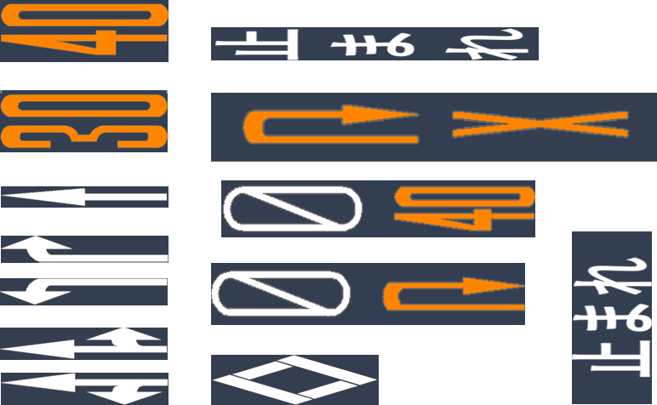
路面標示 印刷用データ（HOゲージ） 1/87
2x3cm
実寸印刷確認用

Slide 4
路面標示 印刷用データ 1/64
2x3cm
実寸印刷確認用

